Slide 1
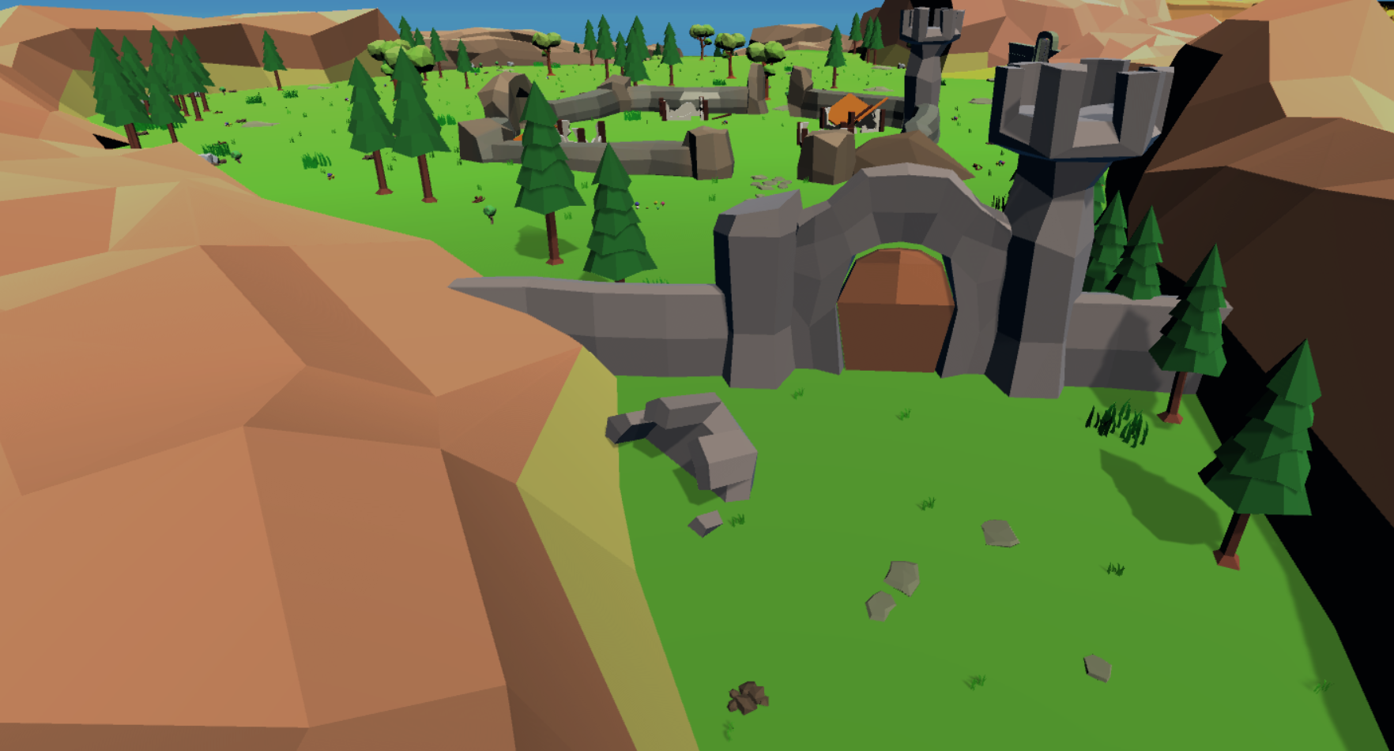
Icarus
Plataformas: PC Desktop
Data de Entrega: Julho/2018

Slide 2

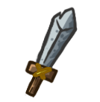


Equipe
Gabriel Sehna: Game Design
Matheus Capelari: Game Design
Matheus Toseto: Desenvolvedor
Paulo Bittencourt: Desenvolvedor

Slide 3

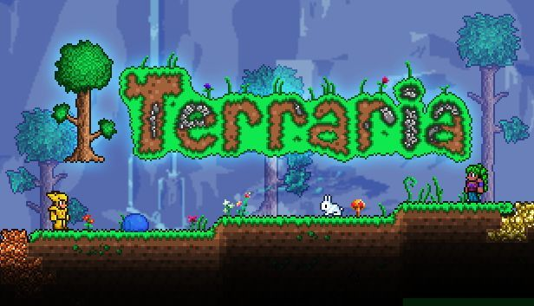
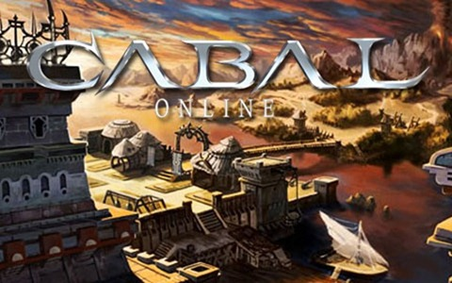
Elevator Pitch
O jogo é um mistura dos jogos Don’t Starve e Terraria, pois ambos os jogos trabalham com mecânicas de craft e exploração. Além disso, possui um sistema de missões baseado em jogos de RPG como Cabal Online.

Slide 4


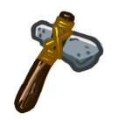
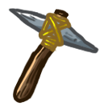



Pilares do Jogo
Craft: Coleta de recursos, criação de ferramentas e evolução de construções.
Exploração: Dividido em vários biomas com recursos diferenciados em cada um.
Missões: Há missões primárias e secundárias, incentivando o jogador a explorar o mapa, coletar itens e criar ferramentas e armas.

Slide 5
História
High Concept: Ícarus precisa reconstruir a vila e vencer o terrível Rei Caveira.
Evolução da história:
1) Ajudar a reconstruir a vila: Através das missões, o jogador buscará recursos para restaurar as casas.
2) Construir espada lendária: Ícarus explora o mapa para encontrar os recursos necessário para construir a espada lendária.
3) Assassinar o Rei Caveira: Em posse da espada lendária, Ícarus tem condições de vencer o terrível Rei Caveira.

Slide 6
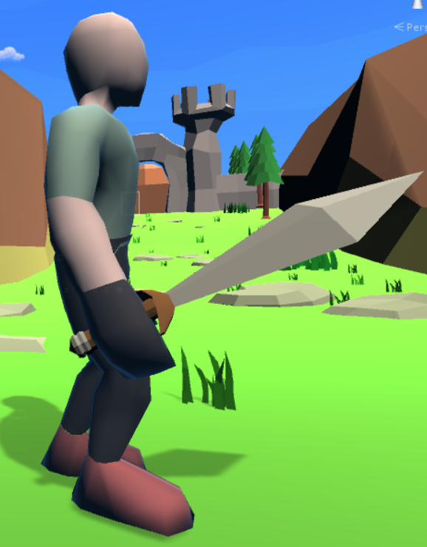
Personagem Jogável & Controle
Personagem Jogável:
Icarus é o herói que retorna após o seu treinamento para ajudar a reconstruir sua vila.
Controles:
Movimentação: botões WASD
Interação: botão E
Ataque: botão esquerdo do mouse.

Slide 7
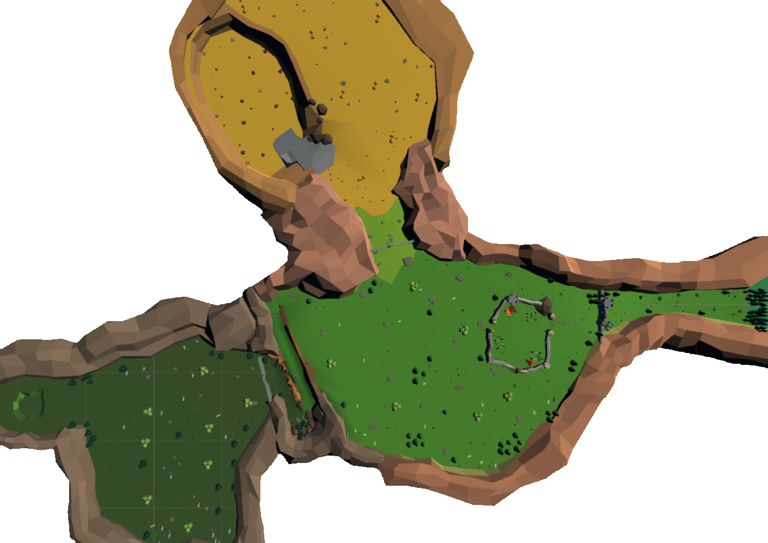
Mapa Inicial
O mapa inicial do jogo é dividido em 3 biomas:
Campo: Facilidade em encontrar frutas, galhos e pedras.
Deserto: Facilidade em encontrar minerais.
Floresta: Facilidade em encontrar madeira.

Slide 8
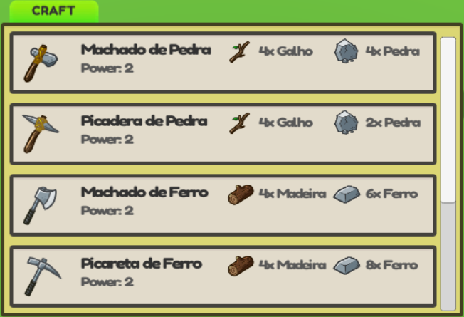
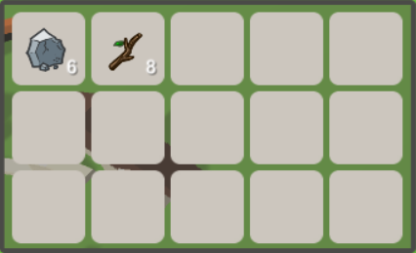
Craft - Coleta e Criação
Inventário:
Os recursos estão disponíveis no mapa. Ao serem coletados, são enviados para o inventário.
Criação de Ferramentas:
Para forjar os itens é necessário recolher os materiais e falar com o Ferreiro.

Slide 9
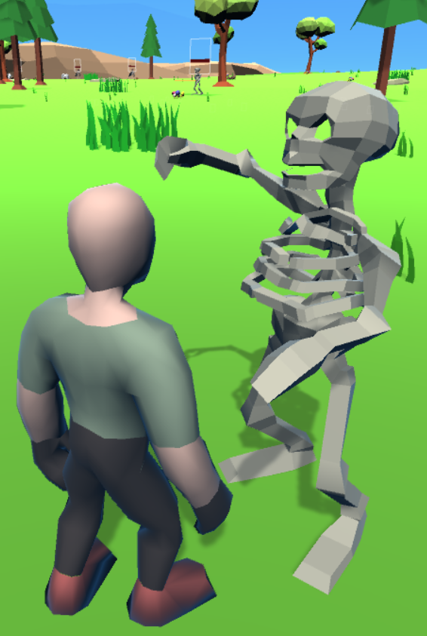
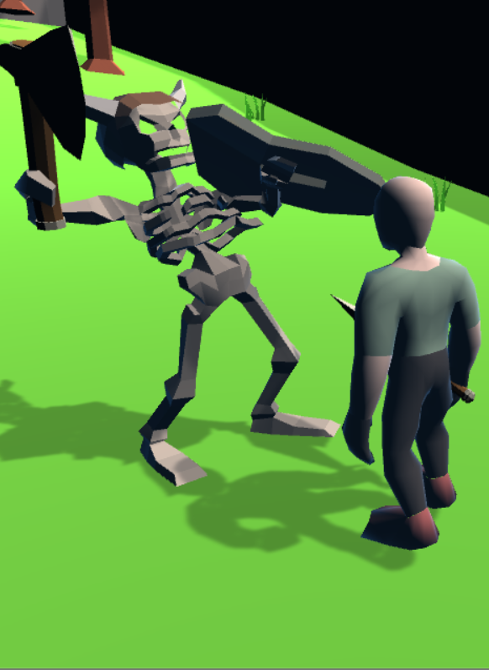
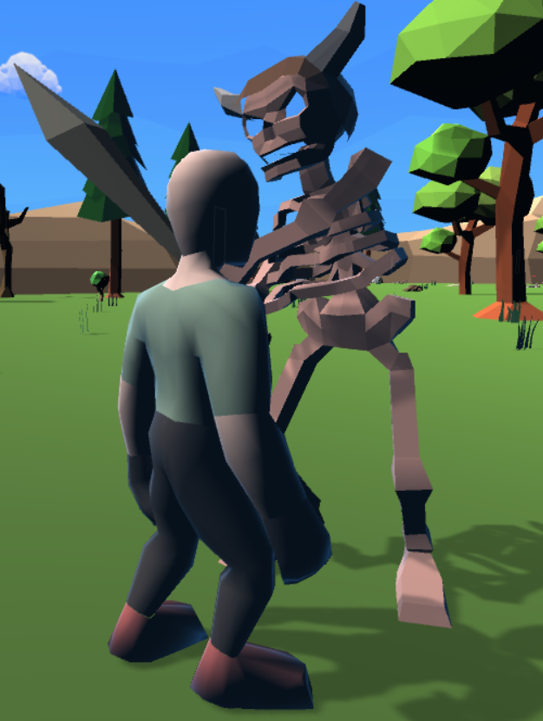
Inimigos
Esqueleto
Esqueleto Guardião
Esqueleto Guerreiro

Slide 10
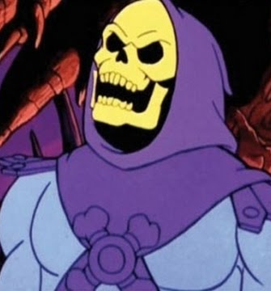
Boss
Rei Caveira

Slide 11
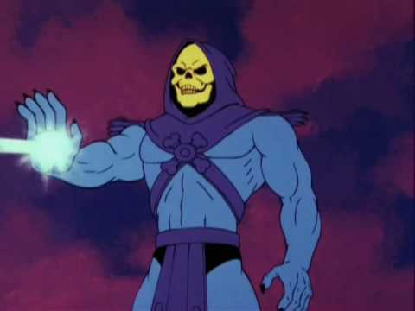
Obrigado!!!

